Slide 1
Дискуссия «Социальные сети: самореализация или саморазрушение?»

Slide 2
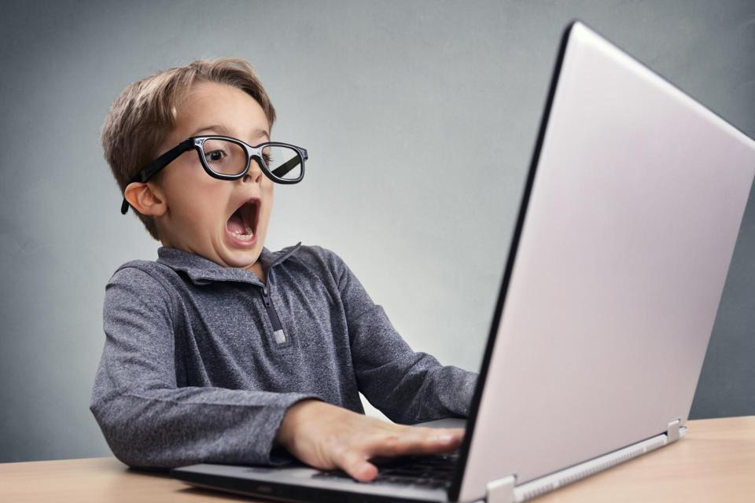
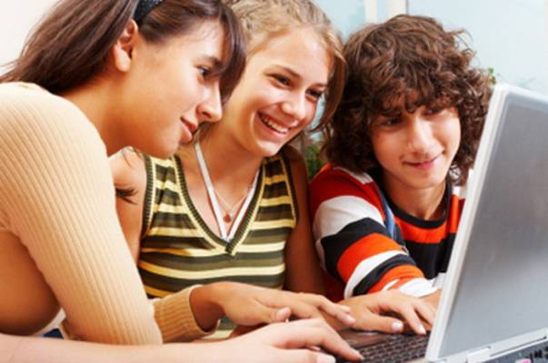
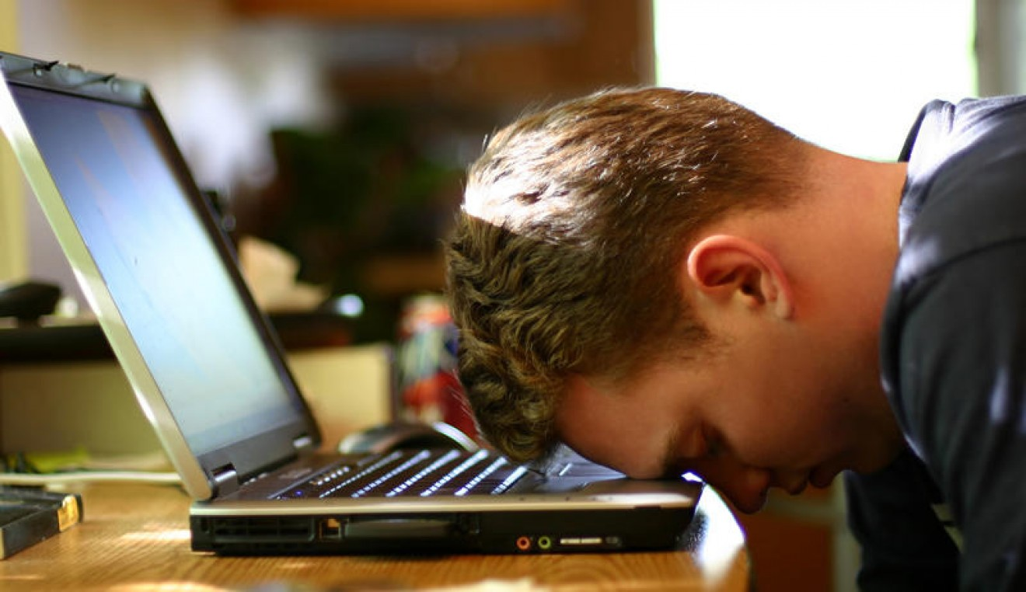
1.Нужны ли нам социальные сети, и почему? (что получаем, благодаря Интернету, чем облегчаем жизнь, а что разрушается в человеке?)

Slide 3
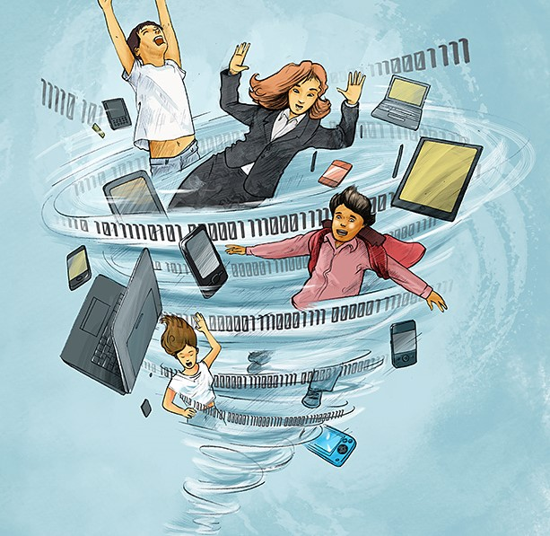
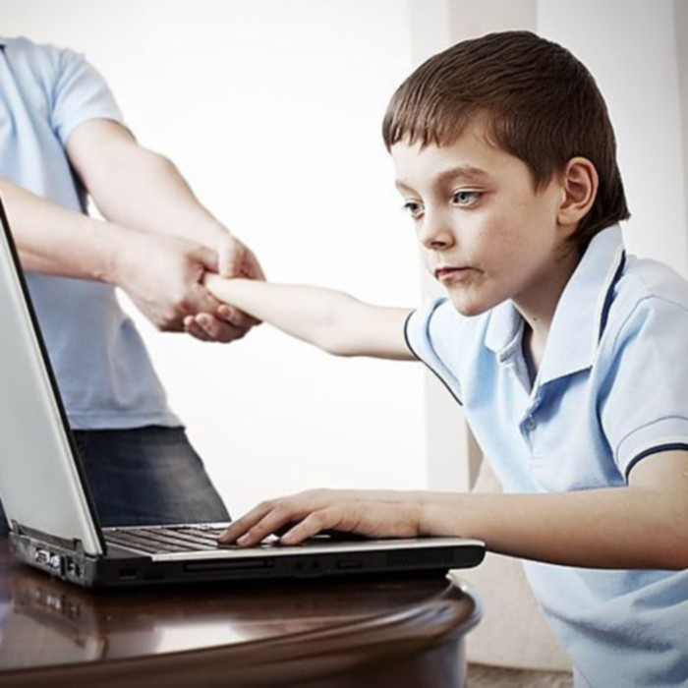
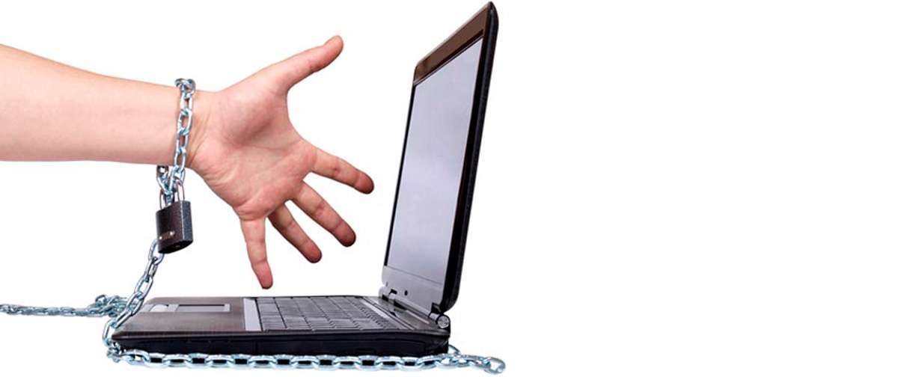
2.Существует ли зависимость подростков от социальных сетей и почему( виртуальные друзья, обретение того, чего не хватает в реальной жизни, можно ли представить жизнь подростка без Интернета)?

Slide 4
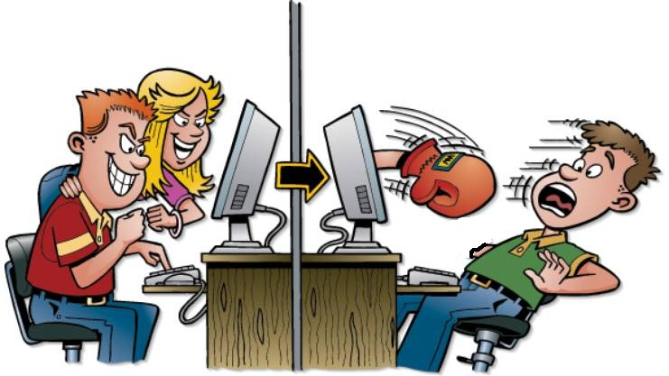
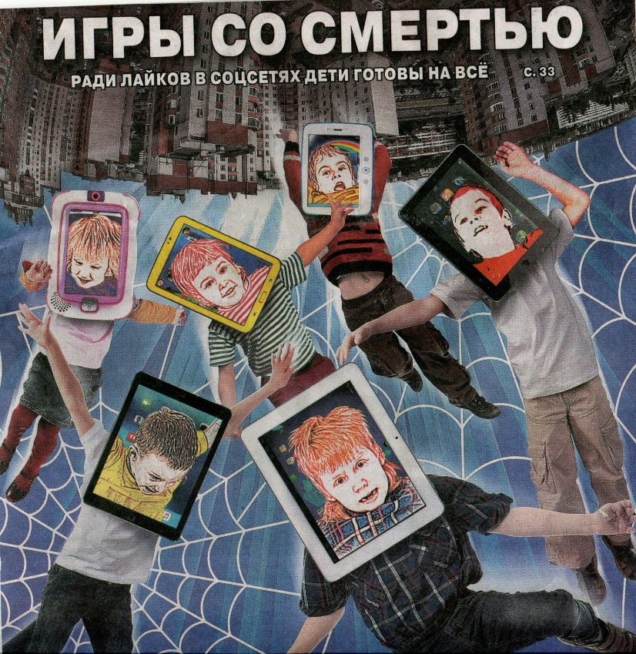
3.Кибербезопасность ( в чем заключается опасность Интернета, как ее предотвращать, нужны ли запрещения и в чем они могут выражаться)

Slide 5
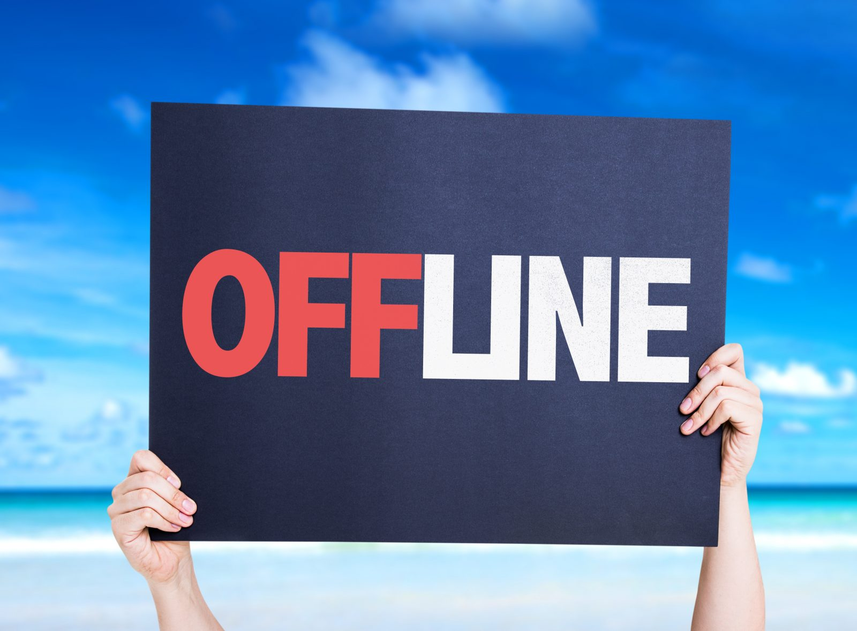
Спасибо за внимание! Приятных реальных событий и эмоций!

